Slide 1
CS231n学习汇报
汇报人：杨思洁

Slide 2
目录
1、计算机视觉简介
2、图像分类
  1）K最邻近算法
  2）线性分类
3、神经网络
4、卷积神经网络

Slide 3
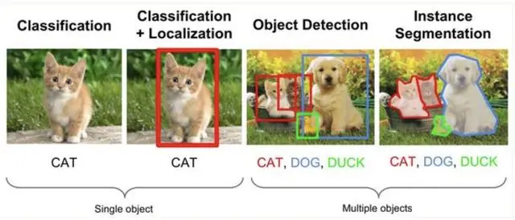
1、计算机视觉简介
计算机视觉是指用摄像机和电脑及其他相关设备，对生物视觉的一种模拟。
keywords：图像分类、目标检测、图像分割
关注特定的物体目标，要求同时获得这一目标的类别信息和位置信息
分割是对图像的像素级描述，它赋予每个像素类别（实例）意义，适用于理解要求较高的场景，如无人驾驶中对道路和非道路的分割。
将图像结构化为某一类别的信息，用事先确定好的类别来描述图片

Slide 4
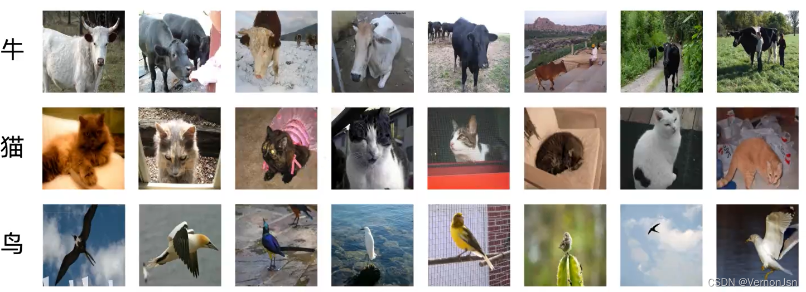
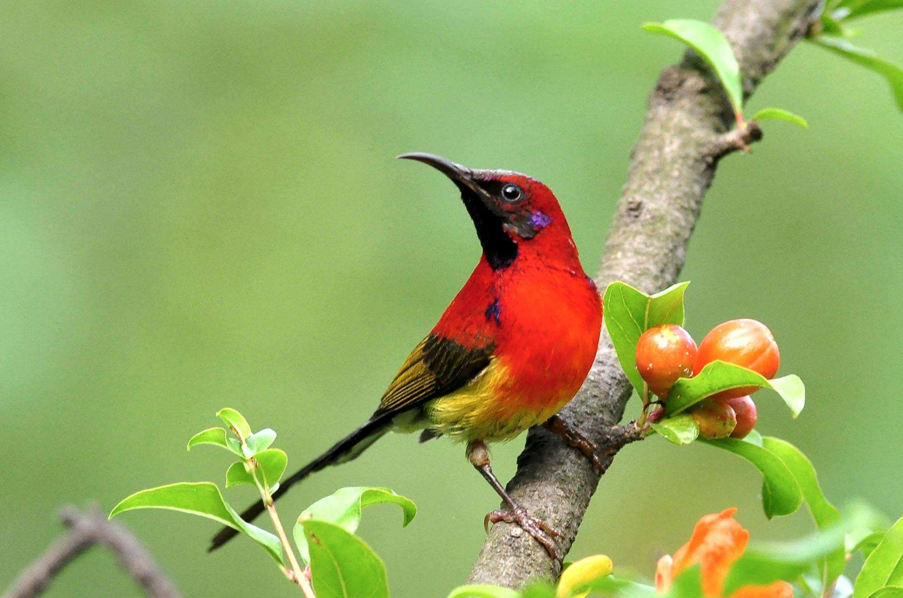
2、图像分类
难点：视角变化、大小变化、光照条件、遮挡等单个或组合因素
定义：对于输入的图像，从已有固定的分类标签集合中找出一个分类标签，最后把分类标签分配给该输入图像。
已有固定的分类标签集合
鸟
输入的图像
拥有已有固定的分类标签集合的数据集
分类标签
输入
学习
评价

Slide 5
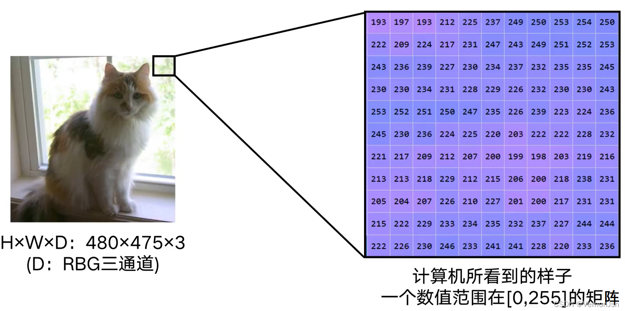


2、图像分类：Nearest Neighbor分类器
Nearest Neighbor分类过程：让测试图片和训练集中每一张图片去比较，然后将它认为最相似的那个训练集图片的标签赋给这张测试图片。
1）L1距离（曼哈顿距离）：
2）L2距离（欧氏距离）：
如果你输入的特征向量，如果向量中的一些值对你的任务有一些重要意义，那么L1更加适合；
如果它只是某个空间中的一个通用向量，而你不知道其中的不同的元素，你不知道它们实际上代表的含义，那么L2更加自然一些。
Nearest Neighbor分类器的优化：K-Nearest Neighbor分类器

Slide 6
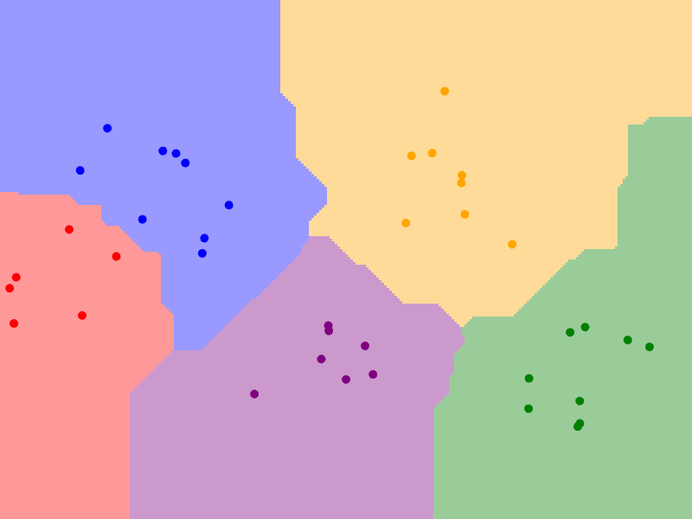
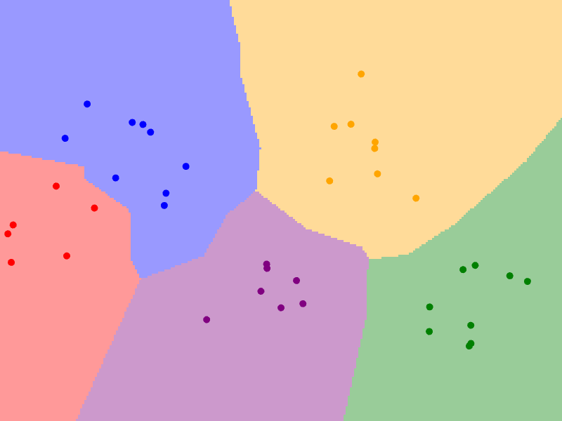
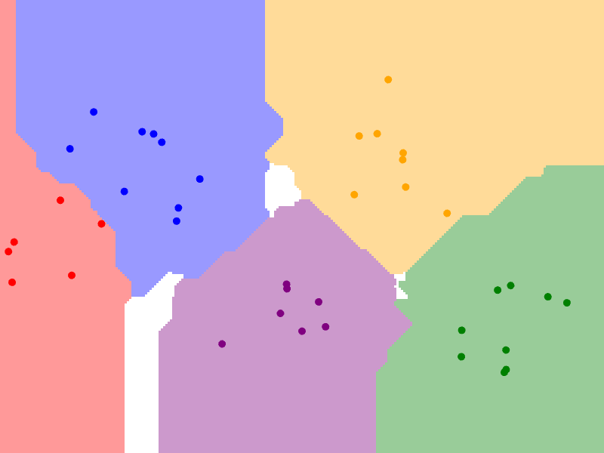
2、图像分类：K-Nearest Neighbor分类器
http://vision.stanford.edu/teaching/cs231n-demos/knn/
K-Nearest Neighbor分类过程：找最相似的k个图片的标签，然后让他们针对测试图片进行投票，最后把票数最高的标签作为对测试图片的预测。
（当K=1，K-Nearest Neighbor变成Nearest Neighbor）
num=5,num points=40,k=1
分别使用L1距离和L2距离的情况
num=5,num points=40,L1 distance
k=1和k=5的情况
1）和L2距离相比，NN分类器使用L1距离边界感更强；
2）和k=1相比，k=5的NN分类器让异常值产生的不规则平滑了，使得它针对测试数据的泛化能力更强；

Slide 7
2、图像分类：K-Nearest Neighbor分类器
首先将目标图片伸展为一维的目标向量，然后比较目标向量和训练集中所有样本向量的距离。找出其中距离最小（最相似）的K个样本，并找到这些样本所属类别。找出其中最多的作为预测值。
利用二重循环计算L2距离：
排序，得到前k个近邻的标签，然后得到投票结果：
def compute_distances_two_loops(self, X):
num_test = X.shape[0]
num_train = self.X_train.shape[0]
dists = np.zeros((num_test, num_train))
for i in range(num_test):
for j in range(num_train):
dists[i][j]=np.sqrt(np.sum((np.square(X[i,:]-self.X_train[j,:]))))
return dists
numpy.argsort(a, axis=-1, kind='quicksort', order=None)

Slide 8

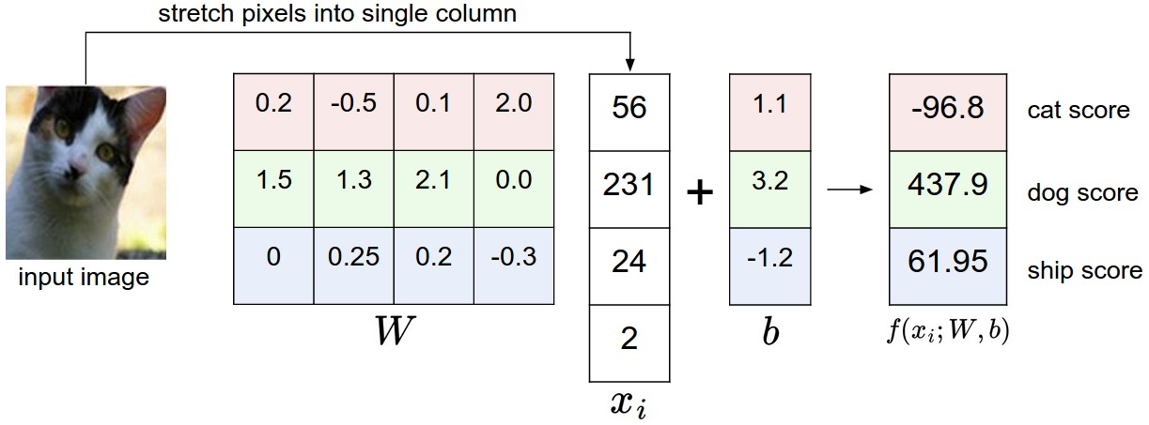
2、图像分类：线性分类器
K-Nearest Neighbor分类器的几个问题：
1）测试的时候计算时间很长；
2） L1、L2这种向量化的距离函数不太适合比较图像，也不适合表示图像之间视觉的感知度；
3）维度灾难：把样本空间分成几块，如果想要样本能够聚集地分布在一个立体空间里，那么需要指数倍地训练数据，事实上拿不到那么多图片去密布；
W：权重；
b：偏差向量；
从图像到标签分值的参数化映射
线性分类器：
线性分类像是一种模版方法：矩阵中的每一行对应于图像的某个模版，每一列对应于，根据输入矩阵行和列之间的乘积或点积，从而得到图像的像素点，计算这个点积我们可以发现，在这个类的模版和图像的像素之间，有一个相似之处。
线性分类器的缺点：
1. 针对奇数和偶数，线性分类器通过传统方法难以解决；
2. 多分类问题、多模态数据：数据在不同空间；
如何选择正确的权重？

Slide 9
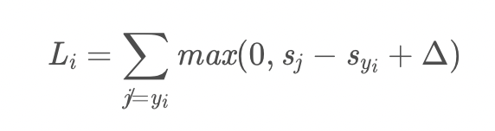
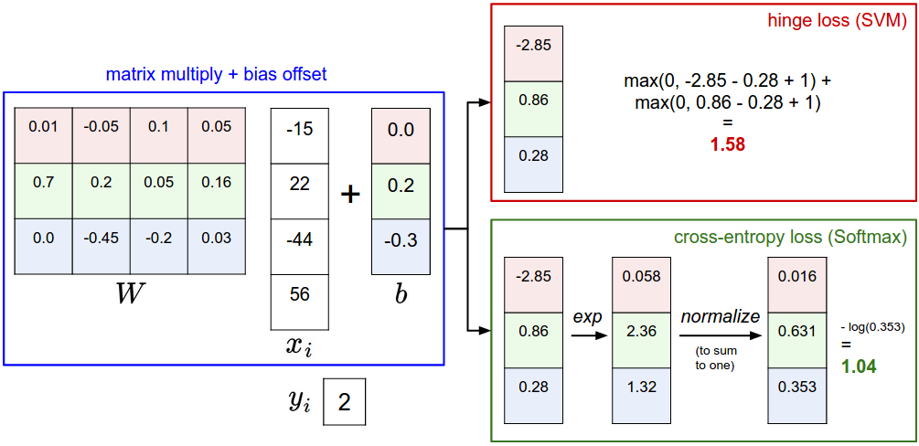
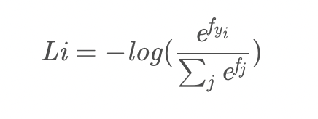
2、图像分类：线性分类器
http://vision.stanford.edu/teaching/cs231n-demos/linear-classify/
1）评分函数：原始图像数据到类别分值的映射；
2）损失函数：量化预测分类标签的得分与真实标签之间一致性；
a. SVM
对于SVM，如果样本中有车，那么我们车的得分会比其他样本的分值要高，且不会对最终的结果造成影响，我们唯一希望正确的分值比不正确的分值高出一个安全边际；SVM会得到这个数据点超过阈值，要正确分类，然后放弃，不再关心那个数据点
对于softmax，目标总是希望概率质量函数（离散分布值）等于1，就算给正确和不正确分值给出两个极端，softmax始终会在正确分布内积累更多的概率质量，正确的往无穷大持续推进；softmax只是总是试图不断提高，每一个数据点会越来越好；
b. Softmax

Slide 10
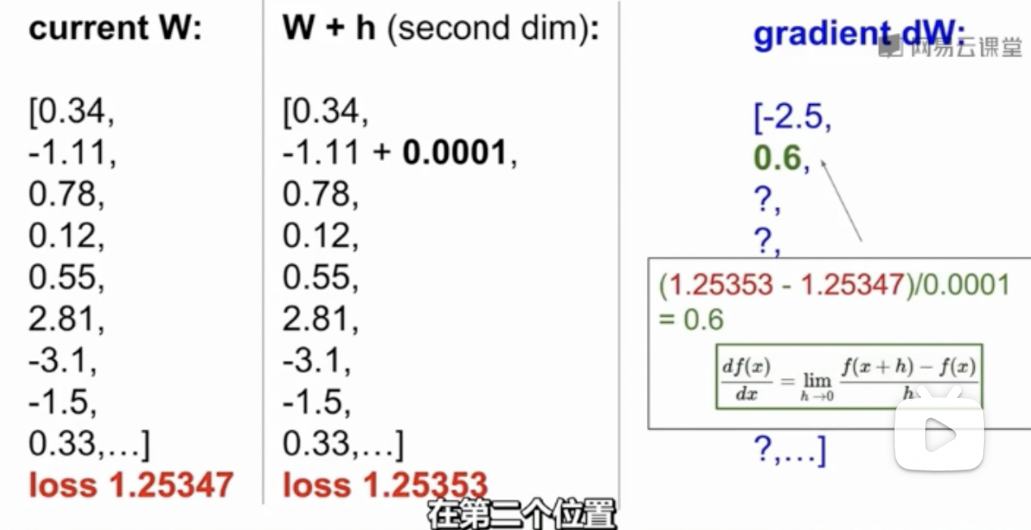
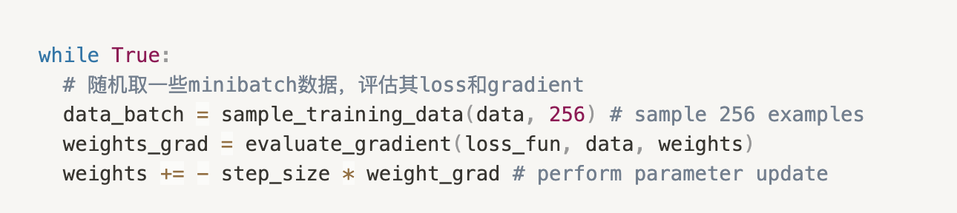
2、图像分类：最优化
损失函数可以量化某个具体权重集 W 的质量。而最优化的目标就是找到能够最小化损失函数值的 W。
1）有限差分法计算梯度（数值梯度法）：对于当前的W矩阵，我们每次在第i维的方向上增加一点，即增加一小步，那么我们重新计算loss，会得到loss的变化，将变化前后的变化值在变化处进行求导，计算出梯度的近似值，如此往复
如果这个卷积神经网络非常大，那么这个计算量很大
2）分析梯度法：只需要写出梯度的表达式。L在W方向上求梯度，沿着最陡的梯度下降，即沿着梯度的负方向来一步步迭代，这样就能沿着损失函数从上往下走到最低点，可以看到曲线走到损失函数等高轮廓线的最低点
随机梯度下降法：并非计算整个训练集的误差和梯度值，而是在每一次迭代中选取一小部分训练样本

Slide 11
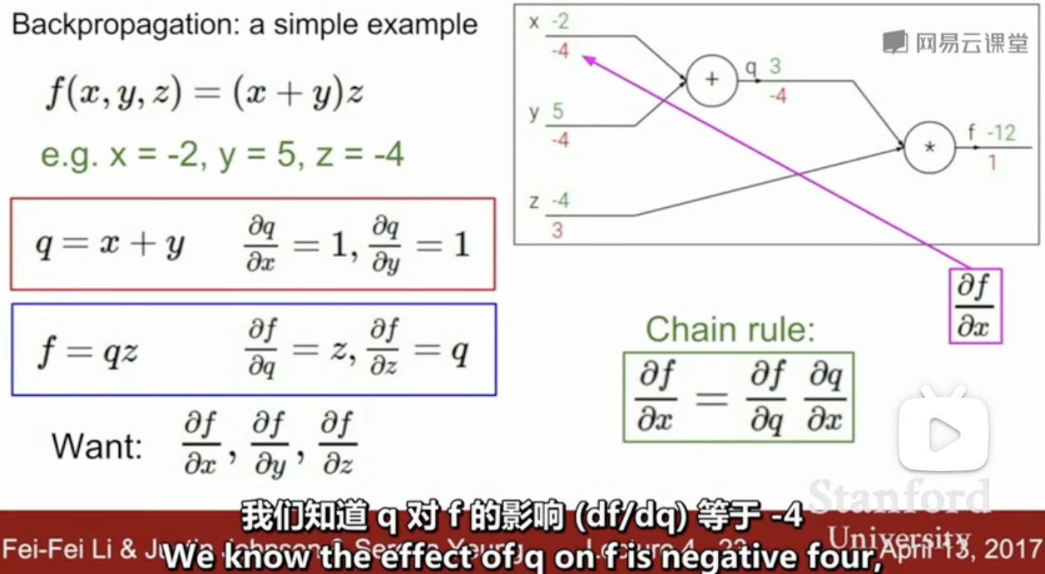
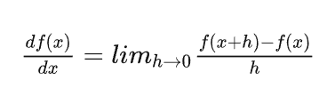

2、图像分类：反向传播
计算任意复杂函数的解析梯度，要用到一个叫做计算图的框架
基本运算：求偏导
链式法则
1. 神经网络很大很复杂，为了得到梯度我们应该使用反向传播；
2. 反向传播是链式法则的一个递归调用；
3. 计算结构和每一个节点都真实存在，可以把它看作两个API:
forward()和backward();

Slide 12
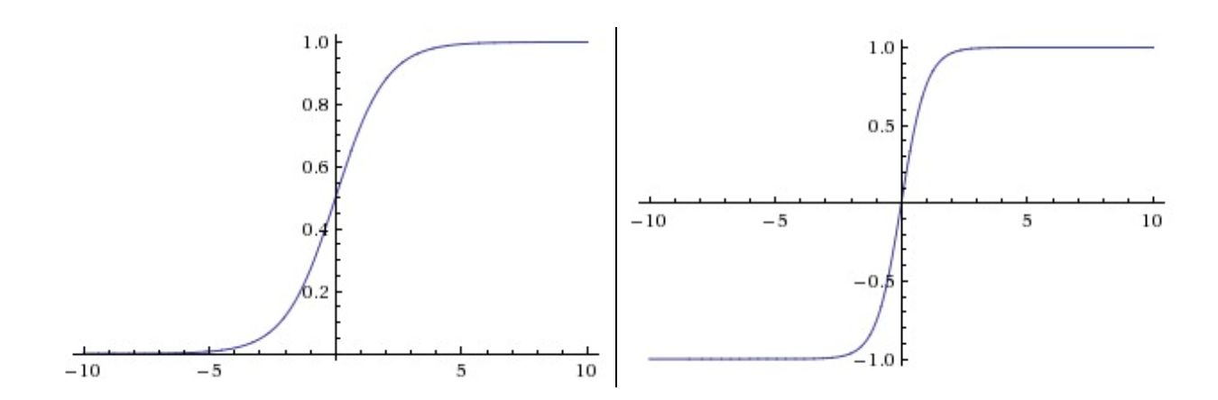
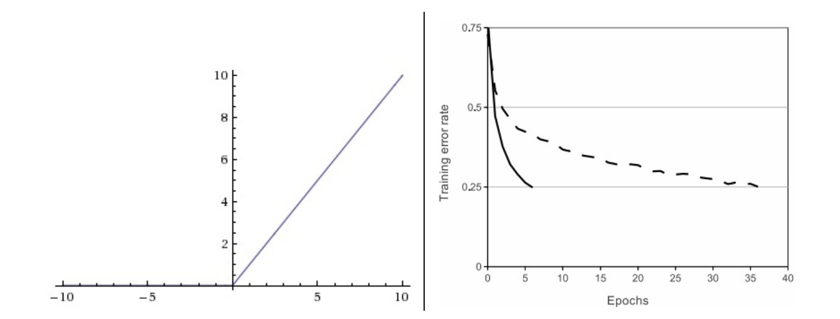
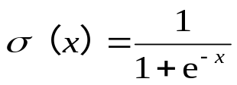


3、神经网络
激活函数：对于人工神经网络模型去学习、理解非常复杂和非线性的函数来说具有十分重要的作用。它们将非线性特性引入到神经网络中。
1）sigmoid
2）tanh
3）ReLu
优点：1）相较于sigmoid和tanh函数，ReLU对于随机梯度下降的收敛有巨大的加速作用；2）sigmoid和tanh神经元含有指数运算等耗费计算资源的操作，而ReLU可以简单地通过对一个矩阵进行阈值计算得到。
缺点：在训练的时候，ReLU单元比较脆弱并且可能“死掉”。

Slide 13
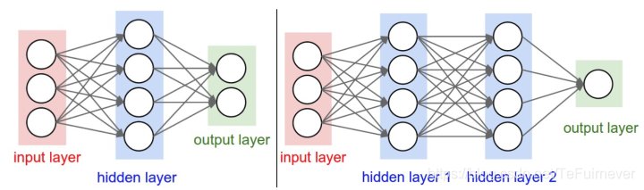
3、神经网络
分层的结构能够让神经网络高效地进行矩阵乘法和激活函数运算；
通常神经网络模型中神经元是分层的；
对于普通神经网络，最普通的层的类型是全连接层；
全连接层神经网络
神经网络数据预处理的常见方法：均值减法、归一化、PCA和白化等；
批量归一化：让激活数据在训练开始前通过一个网络，网络处理数据使其服从标准高斯分布。
一般BatchNorm层添加到全连接层和激活函数之间。
    1）加快网络的训练和收敛的速度
    2）控制梯度爆炸防止梯度消失
    3）防止过拟合

Slide 14
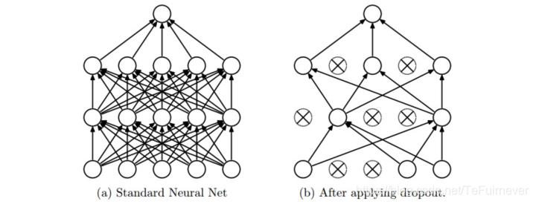
3、神经网络
随机失活：优化人工神经网络
将隐含层的部分权重或输出随机归零，降低节点的相互依赖性从而实现神经网络的正则化，降低其结构风险。
与L1正则化，L2正则化和最大范式约束等方法互为补充。在训练的时候，随机失活的实现方法是让神经元以超参数p的概率被激活或者被设置为0。

Slide 15
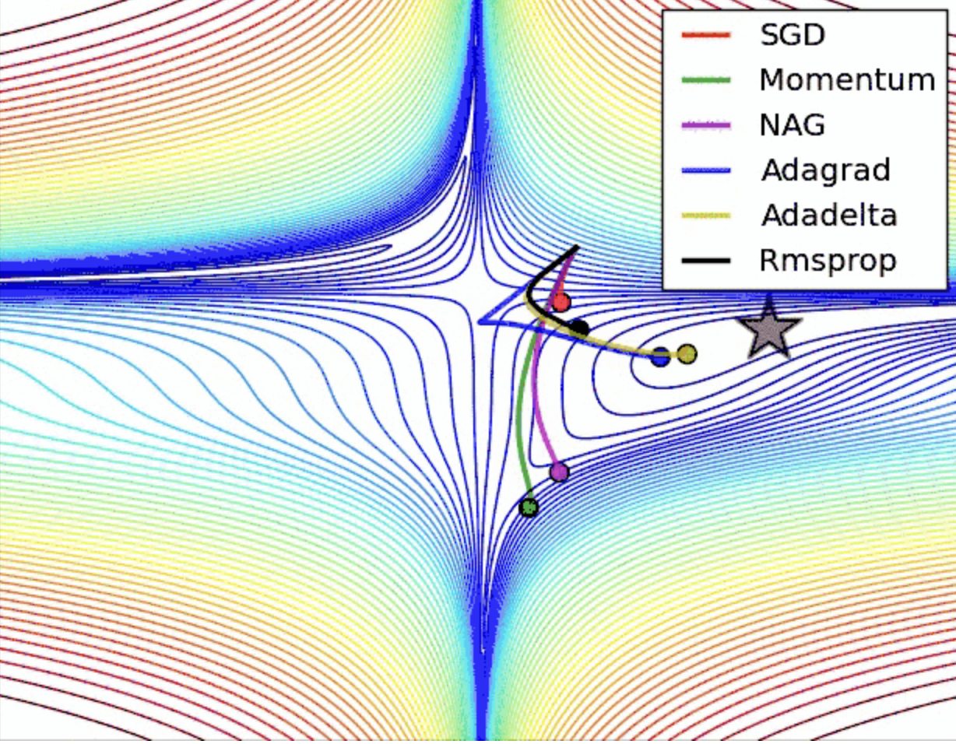
3、神经网络
1）SGD：随机梯度下降是一种简单而有效的方法，多用于支持向量机、逻辑回归等凸损失函数下的线性分类器的学习。
2）SGD+momentum：即在SGD的基础上引入了一阶动量，抑制SGD的震荡。
3）Rmsprop：对原始梯度进行了平滑，将震荡方向的梯度进行了抹平。加大收敛速度最快方向上的步长，减少震荡方向上的步长来加快收敛速度。
4）Adam：RMSprop的动量版

Slide 16
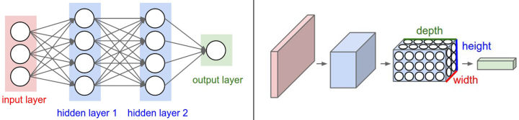
4、卷积神经网络
卷积神经网络的结构基于一个假设，即输入数据是图像，基于该假设，我们就向结构中添加了一些特有的性质。这些特有属性使得前向传播函数实现起来更高效，并且大幅度降低了网络中参数的数量。
神经网络vs卷积神经网络
卷积神经网络主要由三种类型的层构成：卷积层，池化层和全连接层
最常见的卷积神经网络结构如下：INPUT -> [[CONV -> RELU]*N -> POOL?]*M -> [FC -> RELU]*K -> FC

Slide 17
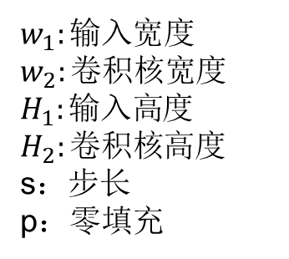
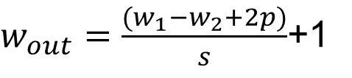
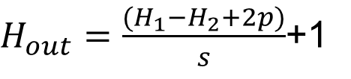
4、卷积神经网络：卷积层
定义：卷积层是卷积神经网络的核心层，它产生了网络中大部分的计算量。卷积层通过卷积操作对输入图像进行降维和特征抽取。
...
...
卷积运算是线性操作，而神经网络要拟合的是非线性的函数，因此和前全连接网络类似，我们需要加上激活函数，常用的有 sigmoid 函数，tanh 函数，ReLU 函数等。
无论输入图片多大，卷积层的参数规模都是固定的

Slide 18
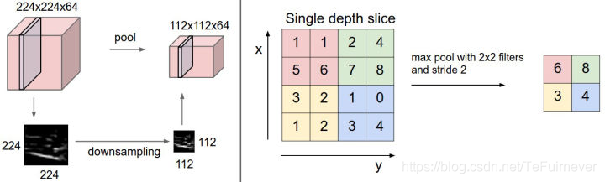
4、卷积神经网络：池化层、全连接层
通过卷积操作，我们完成了对输入图像的降维和特征抽取，但特征图像的维数还是很高。维数高不仅计算耗时，而且容易导致过拟合。为此引入池化操作。
在全连接层中，神经元对于前一层中的所有激活数据是全部连接的，这个常规神经网络中一样。它们的激活可以先用矩阵乘法，再加上偏差。

Slide 19
Thanks

